Slide 1
NEMŠČINA KOT OBVEZNI IZBIRNI PREDMET
7. do 9. razred
učiteljica Urška Colnar

Slide 2
Hallo, Freundin! Kannst du schon Deutsch?
Ja, ich kann.😎 Aber ich will noch mehr lernen.

Slide 3
Bi tudi vi odgovorili tako, kot je odgovorila deklica?
Želite nadgraditi svoje dosedanje znanje nemškega jezika?
Potem ste na pravi poti…

Slide 4
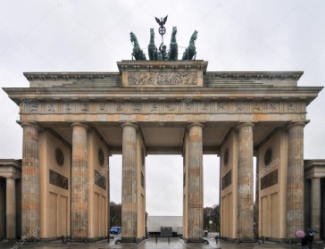
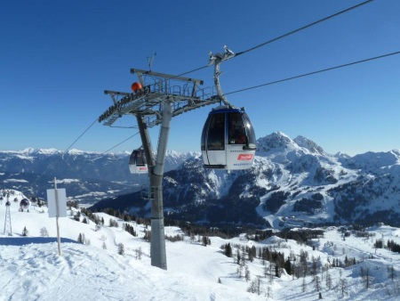
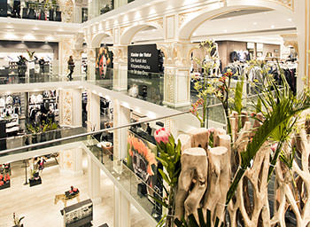
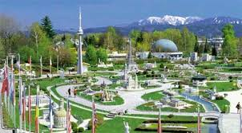
Warum Deutsch?
Ker se boste gotovo kdaj odpravili v nemško govoreče dežele kot turisti na ogled znamenitosti, po nakupih,na smučanje,na obisk k sorodnikom…in vam bo dobro znanje nemščine še kako prav prišlo.

Slide 5
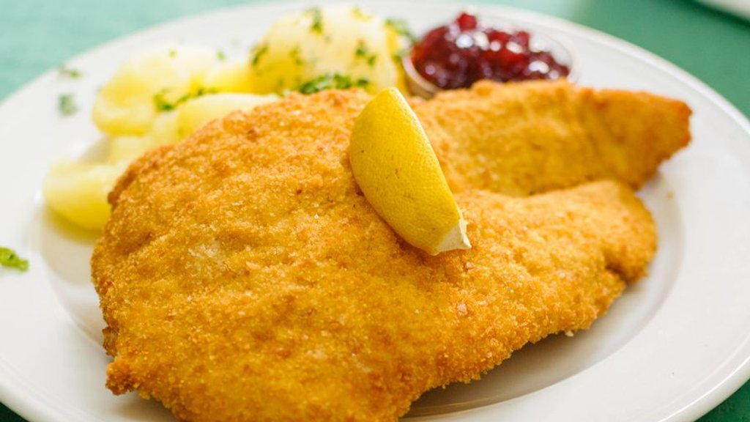
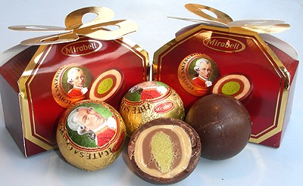
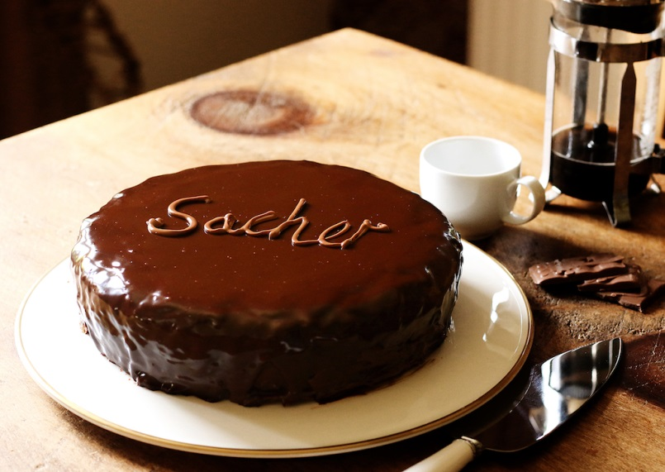
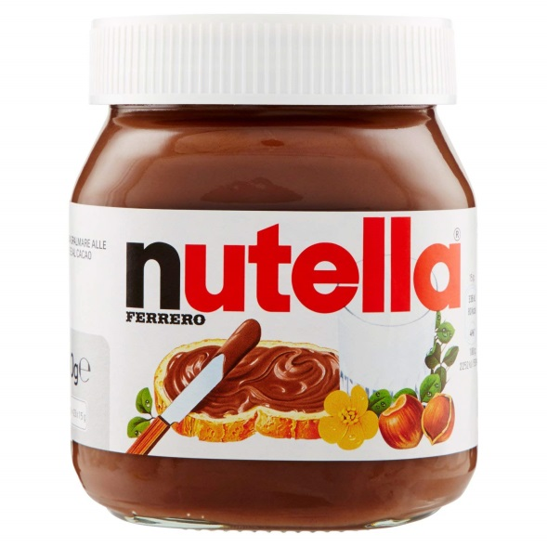
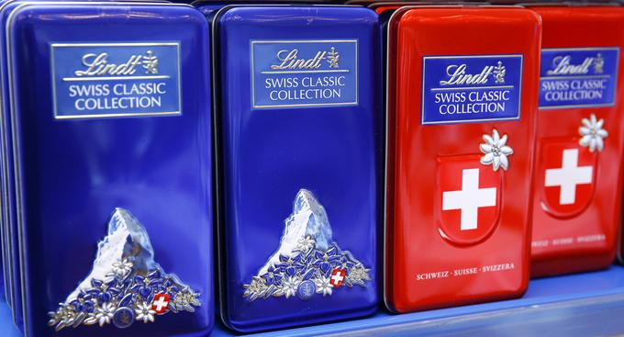
Ker radi jeste nemške, avstrijske in švicarske dobrote.

Slide 6
Ker obožujete nemške avtomobile.

Slide 7
Ker več jezikov kot znaš, več veljaš!

Slide 8
Saj veš, kako poteka izbirni predmet nemščina, kajne?
2 uri tedensko
uporabljamo učbenik,delovni zvezek in zvezek
pridobimo (vsaj) tri ocene
vključujemo razne jezikovne igre,pojemo in se ob tem zabavamo
Pouk pa včasih poteka tudi izven učilnice: gremo v kino, v živalski vrt, v mesto
ali celo na kak izlet, kjer preizkusimo znanje nemščine tudi v vsakdanjem življenju.
Obvezni izbirni predmet nemščina je triletni predmet; vendar brez skrbi…če se
predmeta naveličaš ali se odločiš za kakšen drugi izbirni predmet, to lahko storiš
ob začetku prihodnjega šolskega leta.
Sem te prepričala, da nadaljuješ z nemščino?

Slide 9
Das Motto in der Welt:
LERNE DEUTSCH!
DAS IST WERT!

